Slide 1






CAPSTONE PROJECT
Mencari tau yang tersembunyi...
Mengungkap Suara Pelanggan
Sentiment Analysis
Analisis Sentimen & Topik Yelp Reviews dengan IBM Granite
Data Classification & Summarization
Yuks Jelajahi
MUHAMMAD KETSAR ALI ABI WAHID | 2025
MY SITE

Slide 2



CAPSTONE PROJECT
Latar Belakang & Permasalahan Bisnis
bisnis modern dibanjiri feedback pelanggan dari platform seperti Yelp setiap hari. Ini adalah feedback source yang tak ternilai.
platform Yelp sendiri, melaporkan menerima 21 juta reviews baru di tahun 2025, dengan rata-rata sekitar 57.534 reviews per hari.
sebagian besar konsumen mengandalkan reviews ini sebelum membuat keputusan pembelian, menjadikan analisisnya sangat krusial.
1
Resiko Bisnis
Tujuan
kehilangan peluang perbaikan produk/layanan, risiko reputasi, dan keputusan bisnis yang kurang optimal jika feedback diabaikan.
mentransformasi volume besar ulasan pelanggan mentah menjadi insight yang actionable dan terstruktur menggunakan kekuatan Artificial Intelligence (AI).
MUHAMMAD KETSAR ALI ABI WAHID | 2025
1
backlinko.com/online-review-stats

Slide 3

CAPSTONE PROJECT
AI Berbasis IBM Granite
Mengapa LLM ?
pendekatan analisis teks tradisional (misalnya, berbasis keyword atau algoritma rule-based) seringkali gagal memahami nuansa, sarkasme, atau konteks implisit dalam bahasa manusia.
saya memilih IBM Granite (model: ibm-granite/granite-3.3-8b-instruct), sebuah Large Language Model (LLM), yang secara spesifik unggul karena:
01
Mampu menginterpretasikan nuansa dan konteks teks reviews.
02
Dirancang untuk mengikuti instruksi spesifik (prompt engineering) dengan akurat.
MUHAMMAD KETSAR ALI ABI WAHID | 2025

Slide 4


CAPSTONE PROJECT
Tiga Pilar Analisis
01
Klasifikasi Sentimen
RAW REVIEWS
Mengidentifikasi polaritas emosi (Positive, Neutral, Negative) dalam reviews.
Identifikasi Topik
IBM GRANITE
02
Mengelompokkan reviews berdasarkan tema-tema relevan (misal: Food Quality, Service).
Summarization
SENTIMEN, TOPIK, RINGKASAN
03
Menyediakan ringkasan padat dari reviews panjang, tanpa kehilangan detail kunci.
MUHAMMAD KETSAR ALI ABI WAHID | 2025

Slide 5





CAPSTONE PROJECT
Tools & Dataset
Development Environment
Google Colab → Akses mudah ke compute resources & integrasi Google Drive.
Python Core Libraries
Dataset
Pandas → Untuk manipulasi dan manajemen data.
Seaborn & Matplotlib → Untuk visualisasi data yang informatif dan estetis.
LangChain → Framework yang memfasilitasi interaksi dengan LLM secara modular.
Replicate → Platform yang menghosting model IBM Granite, diakses melalui API.
tqdm → Untuk progress bar visual yang membantu monitoring proses.
yelp.csv → Saya menggunakan dataset public reviews dari Yelp. Berisi teks reviews (text) dan rating bintang (stars), yang diakses melalui Kaggle.
Unduh Dataset
MUHAMMAD KETSAR ALI ABI WAHID | 2025
https://www.kaggle.com/datasets/omkarsabnis/yelp-reviews-dataset

Slide 6
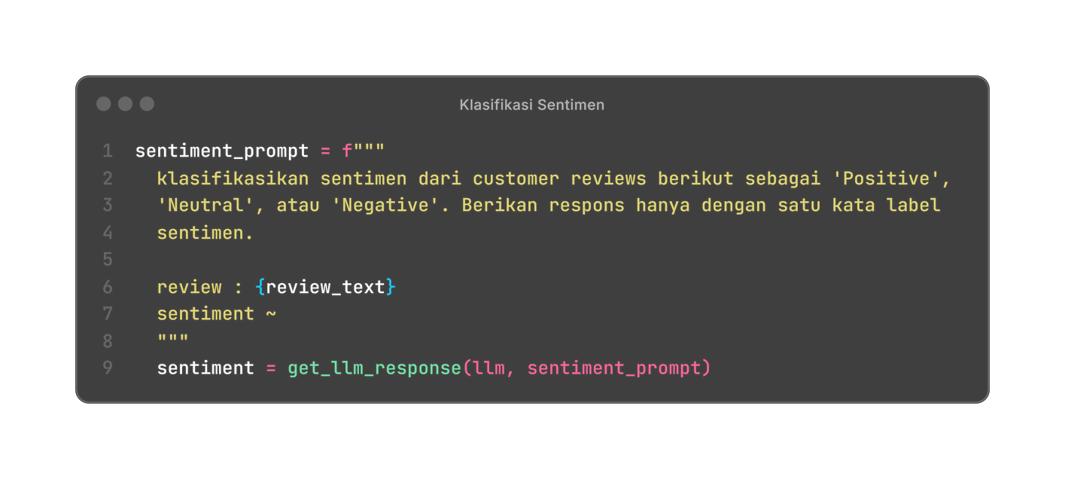
CAPSTONE PROJECT
Metodologi → Seni Prompt Engineering
Ini Bukan Sekadar Mengetik, Tapi Seni Membentuk Pikiran AI.
Prompt Engineering adalah kunci untuk mendapatkan output yang akurat dan terstruktur dari LLM. Saya merancang prompt yang jelas untuk setiap task:
Klasifikasi Sentimen
P.01
Prompt → "klasifikasikan sentimen dari customer reviews berikut sebagai 'Positive', 'Neutral', atau 'Negative'. Berikan respons hanya dengan satu kata label sentimen. Reviews: "{review_text}" Sentimen:"
Strategi → meminta output satu kata memastikan klasifikasi yang bersih dan mudah diproses. Penggunaan temperature=0.3 membantu konsistensi.
MUHAMMAD KETSAR ALI ABI WAHID | 2025

Slide 7
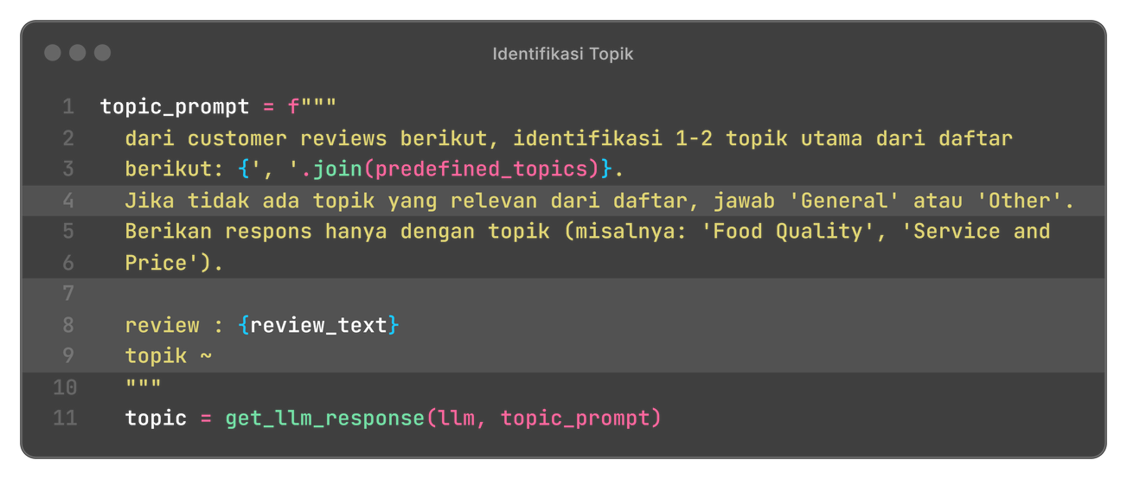
CAPSTONE PROJECT
Metodologi → Seni Prompt Engineering
Identifikasi Topik
P.02
Prompt → "dari customer reviews berikut, identifikasi 1-2 topik utama dari daftar berikut: [predefined_topics]. Jika tidak ada topik yang relevan dari daftar, jawab 'General' atau 'Other'. Berikan respons hanya dengan topik. Reviews: "{review_text}" Topik:"
Strategi → menyediakan daftar topik yang terdefinisi (predefined_topics) memandu LLM untuk mengkategorikan ulasan sesuai kebutuhan bisnis, menghindari topik yang terlalu bebas.
MUHAMMAD KETSAR ALI ABI WAHID | 2025

Slide 8
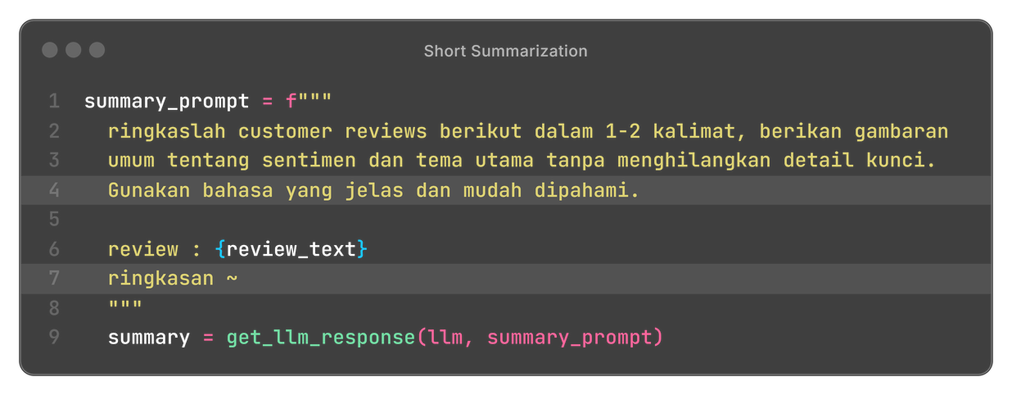
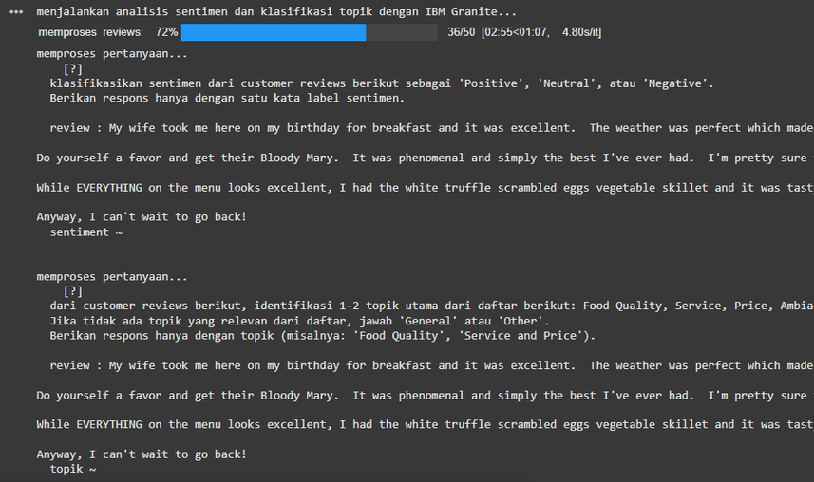
CAPSTONE PROJECT
Metodologi → Seni Prompt Engineering
Short Summarization
P.03
Prompt → "ringkaslah customer reviews berikut dalam 1-2 kalimat, berikan gambaran umum tentang sentimen dan tema utama tanpa menghilangkan detail kunci. Gunakan bahasa yang jelas dan mudah dipahami. Reviews: "{review_text}" Ringkasan:"
Strategi → mengontrol panjang dan fokus ringkasan untuk kegunaan cepat dan informatif.
Progress Bar (tqdm)
Respons LLM
MUHAMMAD KETSAR ALI ABI WAHID | 2025

Slide 9
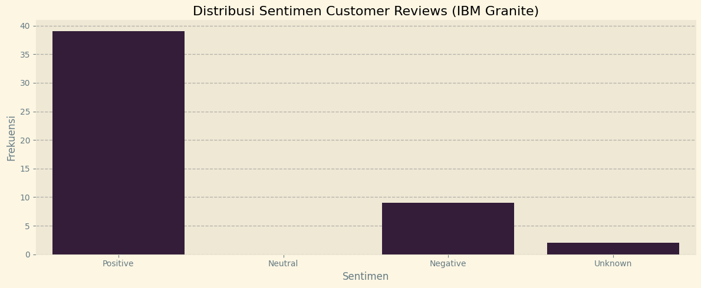
CAPSTONE PROJECT
Hasil Analisis & Insights
dari [num_of_data_to_process] reviews yang dianalisis oleh IBM Granite, mayoritas 78% memiliki sentimen Positif, menunjukkan penerimaan produk/layanan yang baik secara keseluruhan.
sebanyak 18% memiliki sentimen Negatif, mengindikasikan area yang memerlukan perhatian mendesak.
Tidak ada ulasan yang secara eksplisit diklasifikasikan sebagai Netral (0%).
2% reviews diklasifikasikan sebagai 'Unknown' Ini mengindikasikan nuansa bahasa yang kompleks yang belum sepenuhnya dapat dipahami oleh AI, dimana hal tersebut menyiratkan bahwa pelanggan tersebut sangat puas namun menggunakan bahasa yang tidak langsung atau unik.
angka-angka ini adalah 'detak jantung' kepuasan pelanggan, memberikan snapshot cepat tentang polaritas feedback yang diterima dan menunjukkan area umum kekuatan serta kerentanan.
Distribusi Sentimen Reviews
MUHAMMAD KETSAR ALI ABI WAHID | 2025

Slide 10
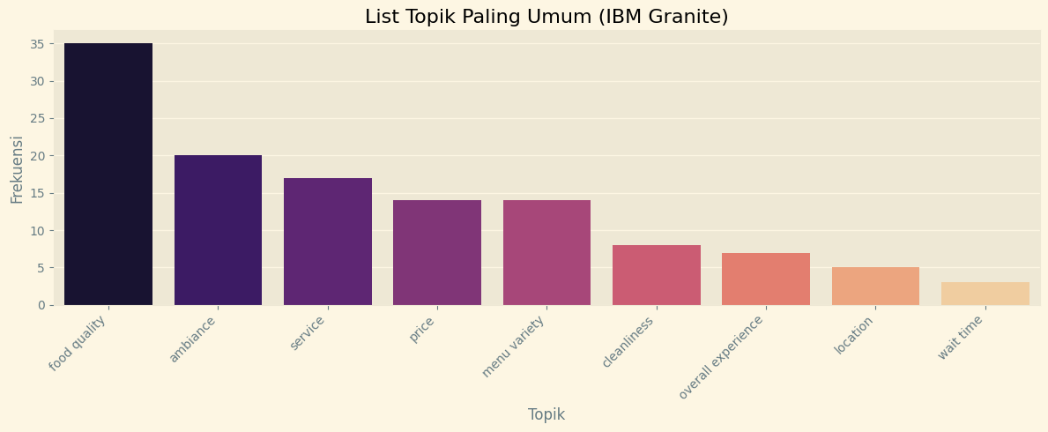
CAPSTONE PROJECT
Hasil Analisis & Insights
Topik Reviews Paling Umum
analisis topik yang dilakukan IBM Granite mengungkap bahwa 'Food Quality' (28%) adalah tema yang paling sering dibicarakan, menunjukkan ini adalah aspek krusial dalam pengalaman pelanggan.
diikuti oleh 'Ambiance' (16%) dan 'Service' (13%), yang juga memiliki pengaruh signifikan terhadap persepsi pelanggan.
topik-topik ini berfungsi sebagai 'kompas' bagi bisnis, secara langsung menunjukkan area-area utama yang memengaruhi pengalaman pelanggan, baik itu hal yang sangat dihargai maupun yang paling dikeluhkan.
MUHAMMAD KETSAR ALI ABI WAHID | 2025

Slide 11
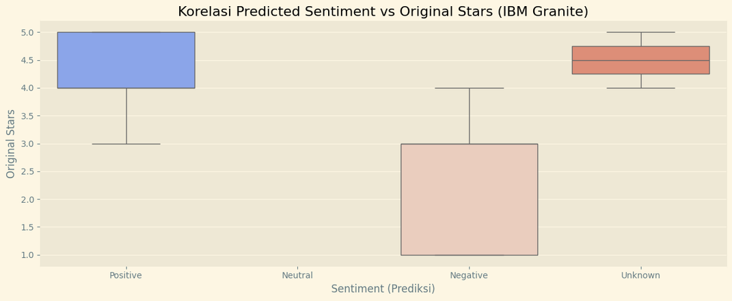

CAPSTONE PROJECT
Sentimen IBM Granite vs. Rating Asli
memvalidasi konsistensi yang diberikan pelanggan di Yelp, sebagai metode benchmark langsung.
Median
Lower Quartile
Whiskers
Max. Value
Grafik ini dengan jelas menunjukkan bahwa sentimen 'Positive' yang diprediksi oleh IBM Granite cenderung berkorelasi dengan rating bintang tinggi (Q2 : 4.5), dan sentimen 'Negative' berkorelasi dengan rating bintang rendah (Q2 : 2).
Upper Quartile
Min. Value
Validasi & Korelasi
Menariknya, reviews yang diklasifikasikan sebagai 'Unknown' justru menunjukkan rating bintang yang sangat tinggi, dengan median 4.5 bintang
Sentimen vs. Rating Bintang
MUHAMMAD KETSAR ALI ABI WAHID | 2025

Slide 12

CAPSTONE PROJECT
Insight Strategis dari Reviews
01
mayoritas ulasan (78% Positif) dan korelasinya dengan rating bintang tinggi menegaskan bahwa kualitas inti layanan atau produk dihargai oleh sebagian besar customers.
02
dari ulasan negatif (20% dari total), 'Food Quality' adalah tema yang paling dominan. Ini adalah titik nyeri utama yang memerlukan perhatian mendesak untuk mencegah kehilangan customers.
03
kategori 'Unknown' yang memiliki rating bintang rata-rata 4.5 menunjukkan bahwa ada ulasan bintang tinggi yang belum sepenuhnya kita pahami.
MUHAMMAD KETSAR ALI ABI WAHID | 2025

Slide 13



CAPSTONE PROJECT
Rekomendasi Aksi
Manfaatkan & Promosikan Keunggulan
Prioritaskan Peningkatan Kualitas Makanan
Implementasi Monitoring Otomatis Berkelanjutan
Identifikasi dan promosikan aspek yang paling sering dipuji dalam ulasan positif (misalnya, 'Ambiance' yang menawan atau 'Service' yang luar biasa) dalam kampanye pemasaran untuk menarik pelanggan baru dan memperkuat loyalitas.
Fokus segera pada peningkatan 'Food Quality' dengan mengevaluasi ulang bahan baku, proses memasak, dan standar kebersihan, karena ini adalah pendorong utama ulasan negatif.
Bangun sistem monitoring untuk melacak feedback pelanggan secara dinamis, memungkinkan respons cepat dan proaktif terhadap tren positif maupun negatif yang muncul.
MUHAMMAD KETSAR ALI ABI WAHID | 2025

Slide 14



CAPSTONE PROJECT
Kode Sumber - Implementasi
MY TREASURE
GitHub
Klik Disini
https://github.com/ketsar28/cp-ibm-granite-yelp-analysis
Colab
Klik Disini
https://colab.research.google.com/drive/1HpMG5yhbWui3n-dvg2otvPDd8Ak3LITL
GDrive
Klik Disini
https://drive.google.com/drive/folders/1dV90X7GTGyjtuzGty68QinkdLXl1F6uJ?usp=sharing
MUHAMMAD KETSAR ALI ABI WAHID | 2025

Slide 15

CAPSTONE PROJECT
Sang Pencari Insight
Profil
Seorang problem solver yang bersemangat di dunia Data Science, saya berfokus pada mengubah labirin data kompleks menjadi insight yang jelas, actionable, dan siap menggerakkan keputusan. Selalu siap untuk tantangan analitis selanjutnya!
01
Nama
Email
M. Ketsar Ali A.W
muhammadketsar2@gmail.com
02
Website
Social Media
k-folio-prod.vercel.app/
@ketsar.aaw (Instagram)
03
MUHAMMAD KETSAR ALI ABI WAHID | 2025

Slide 16

CAPSTONE PROJECT
Insight terungkap. Perjalanan berlanjut.
01
Thank You
02
FOR YOUR ATTENTION
03
MUHAMMAD KETSAR ALI ABI WAHID | 2025

